Slide 1
에듀알앤디 평생교육원 특별직무 맞이 홈페이지 리뉴얼 스토리보드
1.0.0
2019.11.21
콘텐츠 기획팀
김순정

Slide 2
Document History
Version | Date | Page | Description | Name
1.0.0 |  | 최초배포 | 최초배포
1.0.1

Slide 3
1. Information Architecture

Slide 4
Information Architecture
1.0
회원인증화면
원장확인화면
Home
회원가입
Login
ID/PW찾기
교육원 안내
교육과정소개
학습지원센터
나의 강의실
마이페이지
회사소개&조직도
온라인
특별직무과정
공지사항
학습 중 과정
나의정보수정
비전&미션
학습신청
FAQ
학습종료 과정
어린이집관리
어린이집관리
연혁 조직도
보육교직원 특강
Q&A
학습이력조회
교육대상자확인
찾아오시는길
유료교육
취업정보실
수료증 출력
이용약관
무료교육
학습지원서비스
개인정보처리방침
학습장애
해결가이드
이메일주소
무단수집거부
학습유의사항

Slide 5
에듀알앤디 모바일용 스토리보드
1.

Slide 6
메인
index
top
bottom

Slide 7
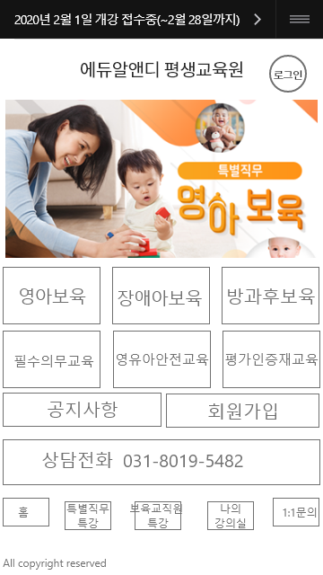
edr_v2/mobile/Index.html
메인
1
2
광고 영역 : 2020년 2월 1일 개강! 접수중(~2월 28일까지) link : 전체일정 페이지
메뉴 : 다음 슬라이드 설명
로그인 후 이름 표시
메인 이미지 영역 (특별직무 3개 과정 우선 링크)
공지사항 Mobile/support/notice_list.html
회원가입 : Mobile/member/agree.html (로그인후 : 마이페이지 Edr_v2/mobile/member/mypageCheck.html )
7. 교육상품 배너 영역 (1행) -. 영아보육 / 장애아보육 / 방과후보육
교육 상세 페이지 : edr_v2/mobile/course/course_detail.html (영아보육페이지로 이동)
(2행) 보육교직원 특강
edr_v2/mobile/course/normal_course.html
** 상담 전화번호 : 전화걸기
** Bottom 영역(메뉴-이후 페이지에 언급 없어도 모든 페이지에 노출) 특별직무안내 edr_v2/mobile/intro/guide.html 나의 강의실 : edr_v2/mobile/class/study.html 1:1문의 : 로그인 후 이동가능 _ edr_v2/mobile/messeage_list.html (내용 없으면 ‘문의하신 내역이 없습니다.’)
3
4
7
7
5
6
8

Slide 8
메뉴 dept(네비메뉴)
1dept | 2dept
교육과정 | 특별직무 보육교직원 특강 | edr_v2/mobile/course/course_detail.html edr_v2/mobile/course/normal_course.html
학습지원 | 공지사항 1:1 문의 이용약관 개인정보처리방침 | edr_v2/mobile/bbs/notice_list.html edr_v2/mobile/bbs/messeage_list.html edr_v2/mobile/member/agree_contents01.html edr_v2/mobile/member/agree_contents03.html
특별직무 안내 | 환급과정안내(교육신청방법) 교육비지원안내 특별교육대상자 및 교육비 자부담 대상자 안내 전체교육일정 | edr_v2/mobile/guide/course_guide1.html edr_v2/mobile/guide/course_guide2.html edr_v2/mobile/guide/course_guide3.html edr_v2/mobile/class/schedule.html
나의 강의실 |  | edr_v2/mobile/class/study.html
회원가입 (마이페이지) |  | edr_v2/mobile/member/agree.html (Edr_v2/mobile/member/mypageCheck.html)
상담센터 | 031-8019-5482
로그인(로그아웃) |  | edr_v2/mobile/member/login.html
2.1

Slide 9
bottom
2.1

Slide 10
에듀알앤디 member
회원가입
로그인
아이디/비밀번호 찾기
기관 검색 및 등록 / 수정

Slide 11
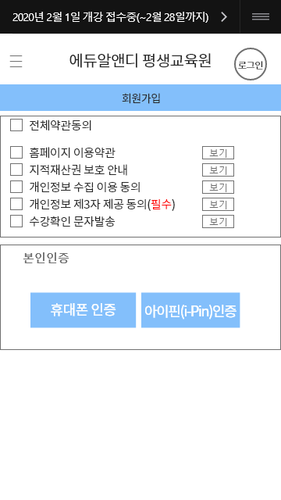
edr_v2/mobile/member/agree.html
1
3
회원가입_전체동의
약관 보기 : layer_팝업 각 약관의 내용은 “에듀알앤디평생교육원 웹사이트 개인정보보호 관련 동의서 전문.docx” 첨부함.
휴대폰 인증 : edr_v2/mobile/member/phone_agree.html
아이핀 인증 : edr_v2/mobile/member/iPin_agree.html
1
홈페이지 이용약관
*에듀알앤디 서비스 이용약관*
제 1장 총칙
제 1조 목적
이 약관은 “에듀알앤디”(이하 “교육원”이라 함)에서 운영하는 www.edurnd.ac사이트를 통해 제공되는 강좌, 소스 및 정보 등 (이하 “서비스”라 함)을 이용함에 있어서, 교육원과 서비스 이용자(이하 “회원”이라 함) 사이에 권리, 의
2
3
닫기

Slide 12
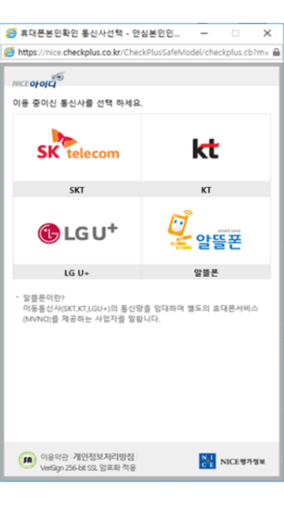
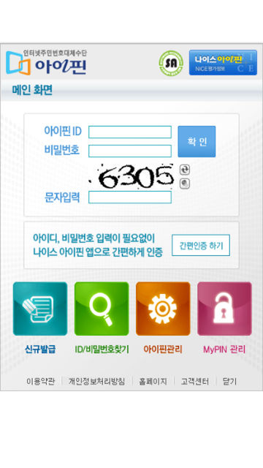
edr_v2/mobile/member/phone_agree.html edr_v2/mobile/member/iPin_agree.html
1
2
3
회원가입_ 휴대폰, 아이핀 인증
이동 : edr_v2/mobile/member/agree_result.html

Slide 13
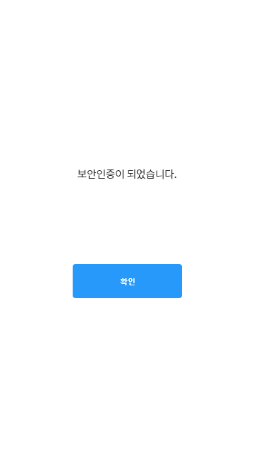
edr_v2/mobile/member/agree_result.html
1
2
3
회원가입_보안인증 확인
보안인증 화면
1. 확인 : edr_v2/mobile/member/join.html

Slide 14
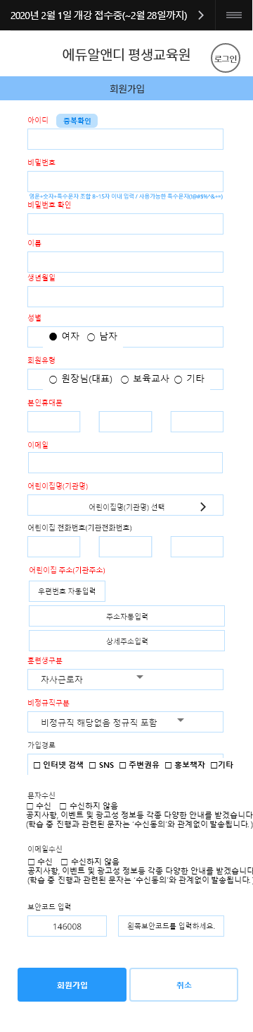
edr_v2/mobile/member/join.html
1
3
회원가입_정보입력
아이디 : 입력 후 [중복확인]
중복확인 선택 안하면 최종 회원가입시 “아이디 중복확인을 하지 않으셨습니다.” 로 alert함.
[중복확인] – alert(사용 가능한 아이디입니다. / 이미 사용중인 아이디입니다. 다른 아이디를 입력하세요)
2. 비밀번호 : 조건에 맞지 않는 비밀번호 입력 후 다음 항목 선택하면 alert(비밀번호 조건이 맞지 않습니다.)
이름, 생년월일, 성별, 휴대폰번호 : 본인확인 절차에서 입력된 내용 보여지게 함.(성별값으로 성별 자동 활성화 되도록 함.) 주민번호는 학습신청시에 받도록 함.
어린이집 션택 이동 : Edr_v2/mobile/member/center_search.html
어린이집 기관명에 따른 주소, 어린이집 전화번호 자동 입력되도록 함.
훈련생구분 값 : 자사근로자 / 구직자 / 채용예정자 / 전직．이직예정자 / 타사근로자 / 일용근라자 / 취득예정자(일용포함) / 고용유지훈련 / 적용제외근로자
비정규직구분 값 : 비정규직 해당없음, 정규직포함 / 파견근로자 / 일용근로자 / 기간제근로자 / 단기간근로자 / 무급휴업 .휴직자 / 임의가입자영업자 / 분류불능
보안코드 입력 : 현재와 동일 하게 구현 보안코드 모듈_이승현이사님 확인 필요
*붉은색 항목은 필수 입력
** 일괄등록으로 회원가입 후 최초 본인인증시는 등록된 내용 확인 페이지인 수정가능한 페이지 보여 짐. edr_v2/mobile/member/modify.html
** 비밀번호 설명한 조건이 맞는지 확인 필요
*** 이름, 생년월일, 성별, 휴대폰번호 : 본인확인 절차에서 입력된 내용 보여지게 함.(성별값으로 성별 자동 활성화 되도록 함.)
회원가입 : 저장 후
member/join_result.html 로 이동
취소 : return page – home
1
2
3
4
5
5
6
7
8
9
10

Slide 15
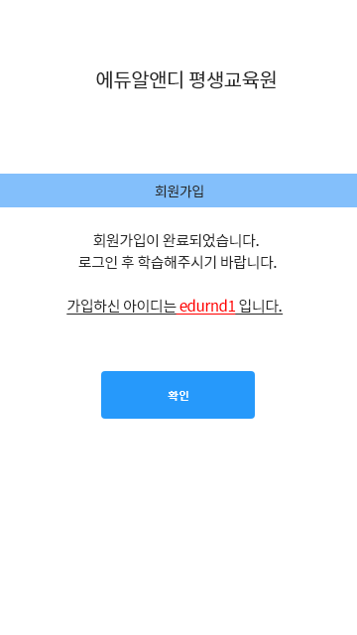
edr_v2/mobile/member/join_result.html
2
3
회원가입 완료
1. 확인 : edr_v2/mobile/index.html
1

Slide 16
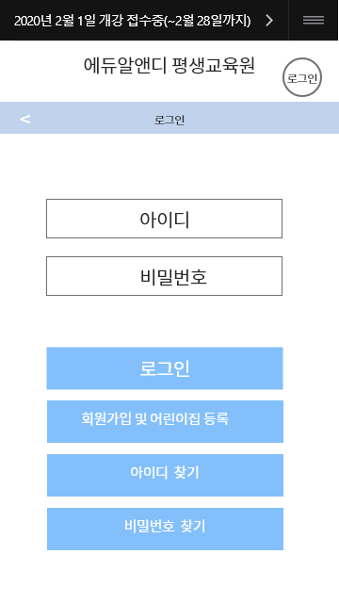
edr_v2/mobile/member/login.html
3
로그인
아이디 비밀번호 : 클릭하면 글자 없어짐.(onfocus="this.value=''")
로그인 : 로그인 되면 로그인 직전 화면으로 이동 (로그인이 필요했던 화면 - 1:1쪽지에서 로그인 필요로 로그인 되면 로그인 후 1:1쪽지 화면으로 이동)
회원가입 Edr_v2/mobile/member/agree.html
아이디 찾기 / 비밀번호 찾기 화면으로 이동 Erd_v2/mobile/member/id_search.html Edr_v2/mobile/member/pwd_search.html
** 일괄등록 후 최초 회원로그인 시 본인인증 가능하도록 구현
Alert (최초 로그인 시 이용약관 동의 및 본인인증을 진행해야 합니다.) return page : 회원가입 본인인증 화면으로 이동 Edr_v2/mobile/member/agree.html
1
2
3
4
4

Slide 17
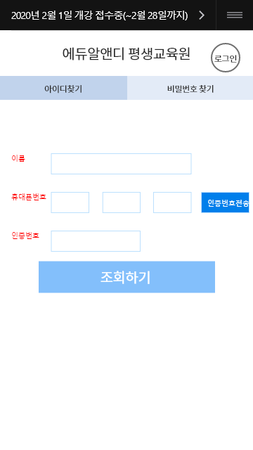
edr_v2/mobile/Index.html
1
2
3
아이디찾기
조회하기 : 결과값 화면으로 이동

Slide 18
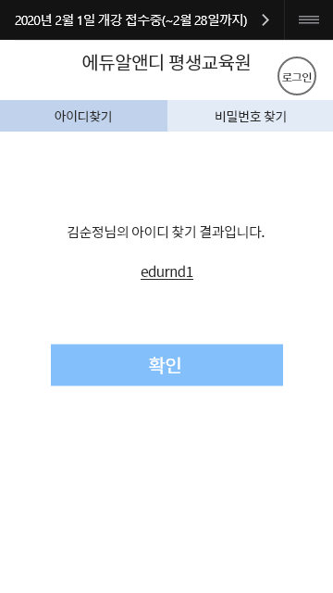
edr_v2/mobile/member/id_search2.html
2
3
아이디찾기 결과
1. 확인 : 로그인 화면으로 이동
edr_v2/mobile/member/login.html
1

Slide 19
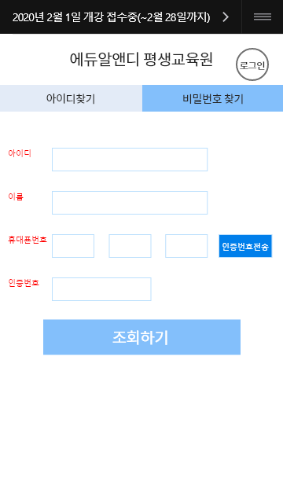
edr_v2/mobile/Index.html
1
2
3
비밀번호찾기
조회하기 : 결과값 화면으로 이동
edr_v2/mobile/member/pwd_search2.html

Slide 20
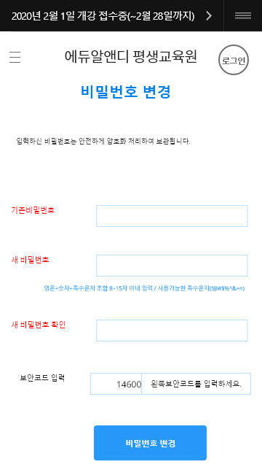
edr_v2/mobile/member/pwd_change.html
3
비밀번호찾기 결과
현재화면은 회원정보 수정 시 비밀번호 변경과 동일한 화면
비밀번호 찾기에서 들어온 경우는 기존비밀번호 항목 없음.
비밀번호 변경후 회원정보 수정으로 이동
1
2

Slide 21
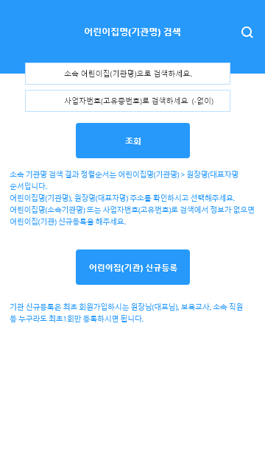
edr_v2/mobile/member/center_search.html
3
기관 검색
1. edr_v2/mobile/member/center_join.html
2. 값 없이 버튼 선택 (alert “소속 기관명을 입력해주세요.”)
2
1

Slide 22
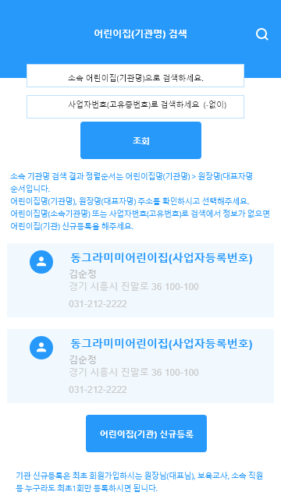
edr_v2/mobile/member/center_search.html
3
기관검색 결과
1. edr_v2/mobile/member/center_join.html
어린이집 데이터 단위 별로 묶음 처리하여 선택 가능하도록 한다. (선택버튼 따로 없음)
2. 기관 선택 :
edr_ v2/mobile/center_result.html
소속 기관명 검색 결과 정렬순서는 어린이집명(기관명) > 원장명(대표자명) 순서입니다.
2
1

Slide 23
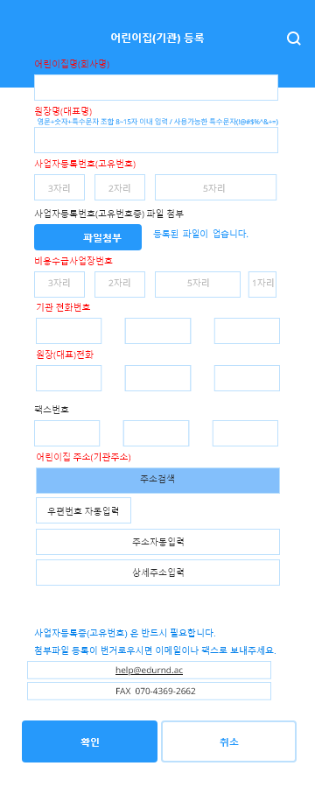
edr_v2/mobile/member/center_join.html
기관등록
1. 주소검색 : daum 우편번호 서비스 연동
2. 사업자등록증 : 파일첨부 가능하도록 합니다. (필수요소는 아님)
2-1. email 링크 시 이메일 전송 가능하도록 함.
3. 확인 : Edr_v2/mobile/member/center_search.html
취소 : alert(“정말 취소하시겠습니까?”)
확인: Edr_v2/mobile/member/center_search.html
취소 : 현재화면
수정페이지 : Edr_v2/mobile/member/center_modify.html
5. 비용수급사업장 번호 : 사업자 등록번호와 동일한 번호인데 끝 1자리가 달라지는 번호입니다. 입력 시 사업자등록번호 10자리와 동일한지 체크 되기 바랍니다.
**빨강색 항목명은 필수 입력값입니다.
2
5
1
2-1
3

Slide 24
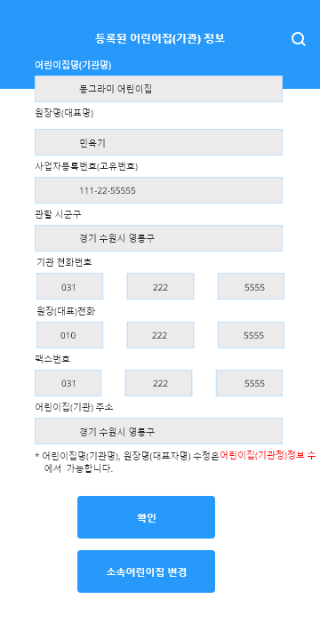
edr_v2/mobile/member/center_view.html
3
기관정보 확인
확인
1-1. 학습신청시 이동(edr_v2/mobile/course/special_course_detail.html)-
edr_v2/mobile/course/course_take_accept.html
1-2. 회원정보수정 시 이동 (edr_v2/mobile/member/mypage_modify.html )- 회원정보수정 페이지로 이동
2. 소속어린이집 변경
기관검색 edr_v2/mobile/member/center_search.html
1
2

Slide 25
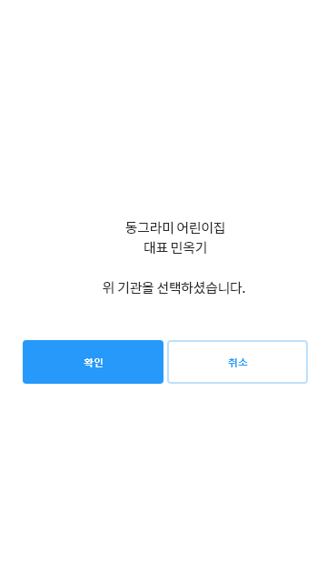
edr_ v2/mobile/center_result.html
1
2
3

Slide 26
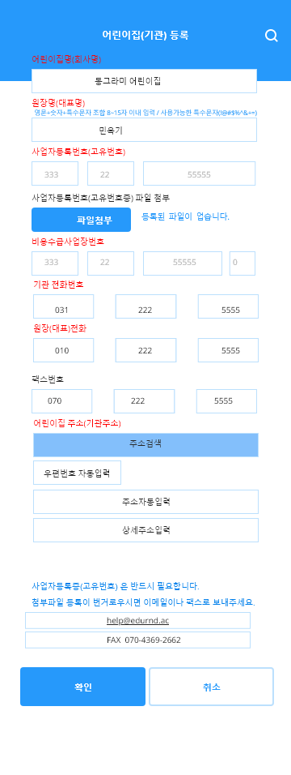
edr_v2/mobile/member/center_modify.html
1
2
3
기관정보 수정

Slide 27
마이페이지
회원정보수정
교육신청내역
1:1문의
이용약관
개인정보처리방침
이메일주소 무단수집거부

Slide 28
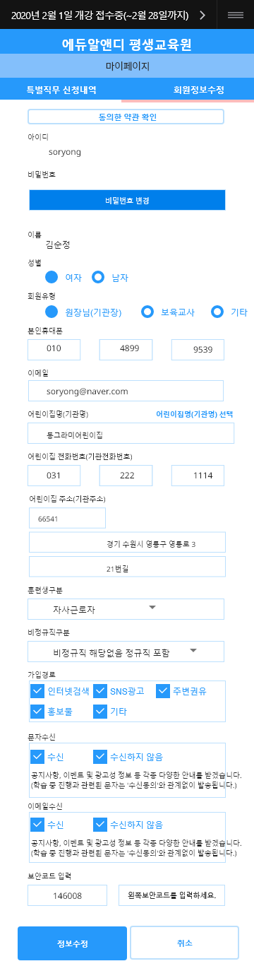
edr_v2/mobile/member/mypage_modify.html
회원정보수정
동의한 약관 확인 Layer 팝업
Edr_v2/mobile/member/myAgree.html
탭 키보드 사용시 다음 항목으로 커서 넘어가는지 확인 필요
2. 어린이집 아닌 일반 기업인 경우는 특별직무 신청내역 - 해당내용 없음
3. 아이디를 제외한 항목은 수정 가능하도록 함. 수정 내용이 있을 경우 비밀번호 변경은 반드시 하도록 함.
특별직무교육 교육신청 접수된 사람은 본인 검색 가능하도록 함.
4. [정보수정] : alert(“회원정보가 수정되었습니다.”) return page-index.html
[취소] : 정말 취소하시겠습니까? [확인][취소]
2
1
3
4
4

Slide 29
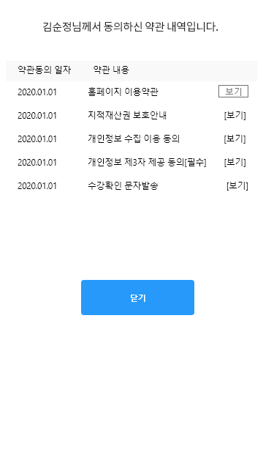
edr_v2/mobile/member/myAgree.html
2
3
동의한 약관 확인
1. 약관보기_레이어팝업 edr_v2/mobile/member/agree_contents01.html
2. 지적재산권보호안내
edr_v2/mobile/member/agree_contents02.html
3. 개인정보 수집이용 동의
edr_v2/mobile/member/agree_contents03.html
4. 개인정보 제3자 제공동의 [필수]
edr_v2/mobile/member/agree_contents04.html
5. 수강확인 문자발송
edr_v2/mobile/member/agree_contents05.html
1

Slide 30
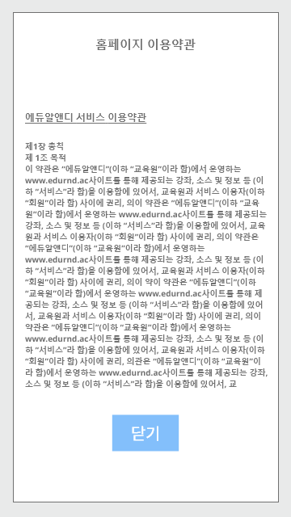
edr_v2/mobile/member/agree_contents01.html
2
3
닫기 : edr_v2/mobile/member/myAgree.html
내용 : 에듀알앤디평생교육원 웹사이트 개인정보보호 관련 동의서 전문.docx
1

Slide 31
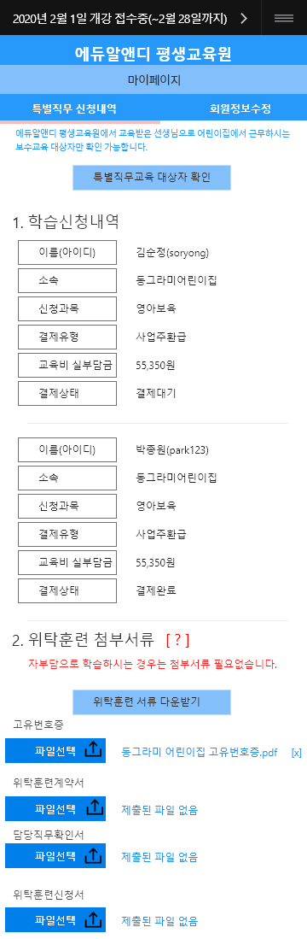
edr_v2/mobile/member/mypage01.html
특별직무 신청내역
특별직무교육 대상자 확인
edr_v2/mobile/member/member_check.html
2. 학습신청내역 edr_v2/mobile/course/course_detail.html
에서 신청한 학습자 노출
3. 위탁훈련 첨부서류 zip으로 다운 가능하도록 함. 4개 파일 pdf로 전달예정
4. 파일 업로드 가능하도록 함.
5. 위탁훈련 첨부서류 제출 방법 안내 edr_v2/mobile/guide/guide05.Html
1
2
5
3
4

Slide 32
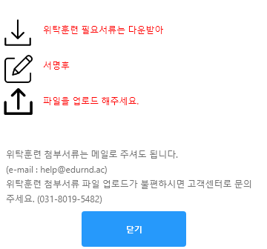
edr_v2/mobile/guide/guide05.html
1
2
3
위탁훈련서류 제출방법
Layer팝업
닫기 : 이전화면(edr_v2/mobile/member/mypage01.html)으로 이동

Slide 33
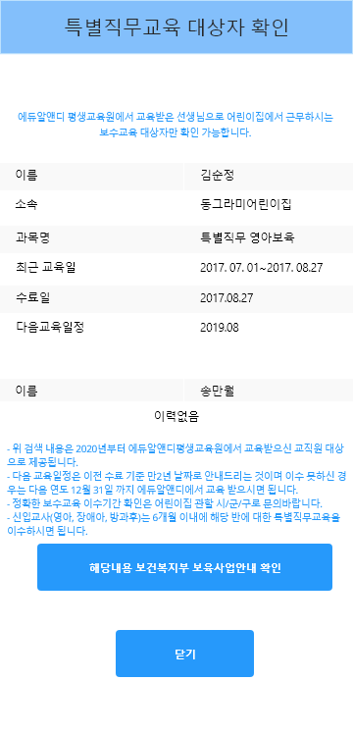
edr_v2/mobile/member/member_check.html
특별직무교육 대상자 확인
다음 교육일정 : 수료년도 + 24개월 날짜 노출
(년. 월 만 노출)
해당내용 보건복지부 보육사업안내 확인
edr_v2/mobile/guide/guide04.html
2. 닫기 : 이전화면
1
2
3

Slide 34
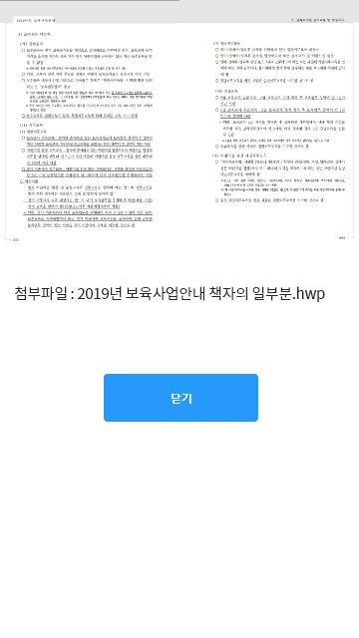
edr_v2/mobile/guide/guide04.html
2
3
해당내용 보건복지부 보육사업안내 확인
edr_v2/mobile/member/mypage_check.html
첨부파일 : 2019년 보육사업안내 책자의 일부분.hwp
1

Slide 35
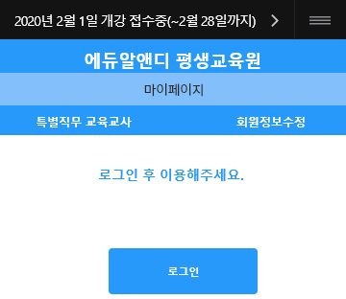
edr-v2/mobile/member/login_need.html
2
3
1:1문의
로그인이 필요한 메뉴 전에 안내 페이지
1

Slide 36
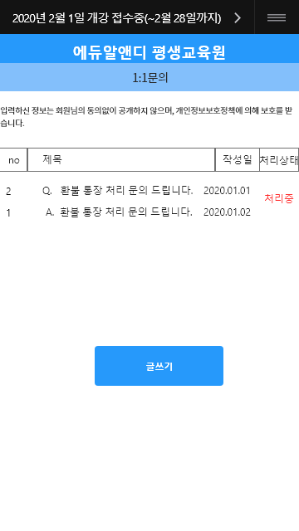
edr_v2/mobile/mypage/message_list.html
1:1문의 목록
제목 선택 상세보기로 이동
답변 제목 : A. 질문 제목
2. 글쓰기 : edr_v2/mobile/mypage/message.html
처리상태 : 답변 전- 처리중 답변 후 - 답변완료
1
3
2

Slide 37
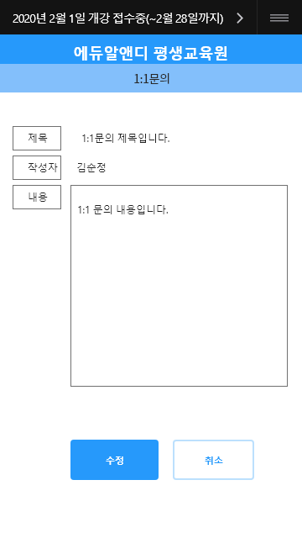
edr_v2/mobile/mypage/message_view.html
2
3
1:1문의 상세보기
수정 : edr_v2/mobile/mypage/message_modify.html
1

Slide 38
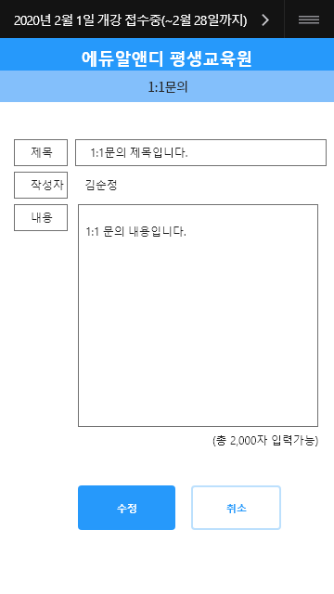
edr_v2/mobile/mypage/message_modify.html
3
1:1문의 수정
수정 : 저장 후 alert “수정되었습니다. “ 이동 : edr_v2/mobile/mypage/message_list.html
취소 : 정말 취소하시겠습니까? [확인] : edr_v2/mobile/mypage/message_list.html [취소] : 현재페이지
1
2

Slide 39
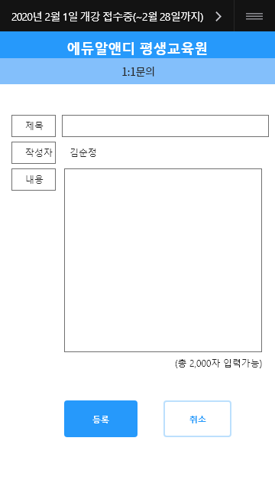
edr_v2/mobile/mypage/message_write.html
1:1문의 글쓰기
등록 : 저장 후 alert ‘ 등록되었습니다. 확인 후 빠른 답변 드리겠습니다. ”
취소 : 정말 취소하시겠습니까? [확인] : edr_v2/mobile/mypage/message_list.html [취소] : 현재페이지
작성자 이름은 자동으로 물림
3
1
2

Slide 40
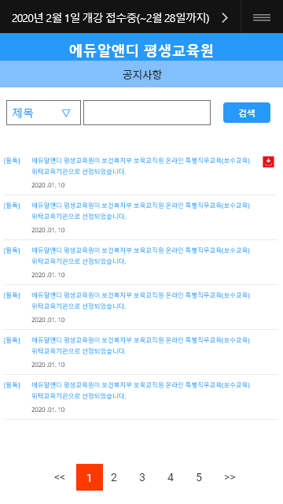
edr_v2/mobile/support/notice_list.html
1
2
3
공지사항
검색기능 추가
제목, 내용

Slide 41
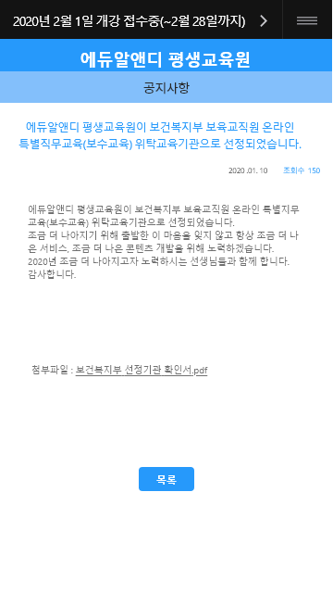
edr_v2/mobile/bbs/notice_view.html
1
2
3
공지사항 상세보기

Slide 42
edr_v2/mobile/Index.html
1
2
3

Slide 43
edr_v2/mobile/Index.html
1
2
3

Slide 44
특별직무(영아/장애아/방과후보육) 상세
특별직무 상세
특별직무 원장님 학습신청

Slide 45
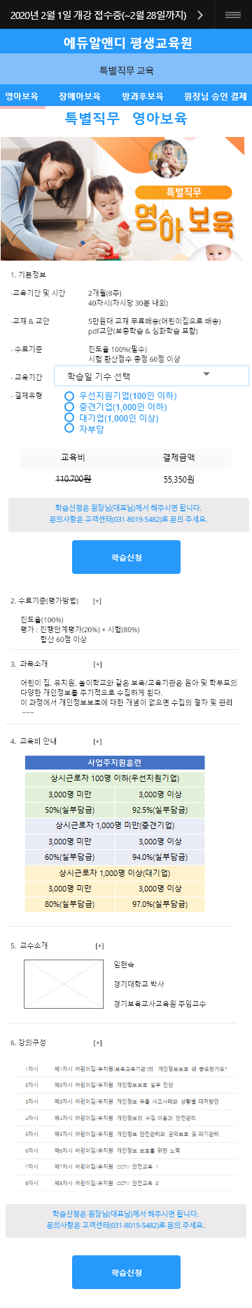
edr_v2/mobile/course/special_course_detail.html
2
특별직무 상세
admin 참조
https://www.edurnd.ac/masterpage/subject.registration.php
제목 : admin 기본정보의 과정명 풀네임 노출
2. 썸네일 이미지 admin 기본정보에서 등록한 썸네일 이미지 노출
3. 교육기간 : 등록된 개설 기간 모두 노출(1년 단위로 개설예정)
4. 결제유형 구분
사업주환급 – 우선지원기업 / 중견기업 / 대기업
비환급 - 자부담 5. 교육비 admin 교육비 정보에 등록한 금액 노출 결제유형 선택에 따라 결제 금액 변경 가능 6. 학습신청
-. 사업주 환급 유형 선택시는 원장(대표) 회원유형만 가능하도록 함.
-. Layer팝업 edr_v2/mobile/member/center_view.html
-. 자부담 일경우는 모든 회원유형이 학습신청 가능함.
7. [+] 펼치면 안의 내용 나오는 아코디언 메뉴유형(제목만 나올예정)
2~6번 항목의 내용은 admin 입력 내용 노출
1
2
3
4
5
6
7
6

Slide 46
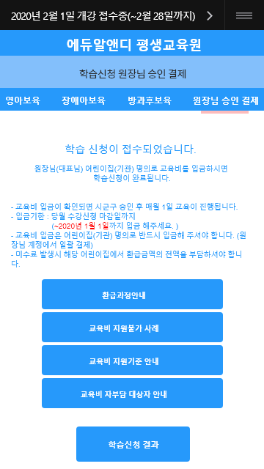
edr_v2/mobile/course/course_take_accept.html
사업주 신청화면
특별직무 신청내역 : edr_v2/mobile/member/mypage01.html
2. 환급과정안내
edr_v2/mobile/guide/course_guide1.html
3. 교육비 지원불가 사례
edr_v2/mobile/guide/course_guide4.html
4. 교육비 지원기준안내
edr_v2/mobile/guide/course_guide2.html
5. 교육비 자부담 대상자 안내
edr_v2/mobile/guide/course_guide3.html
2
3
4
5
1

Slide 47
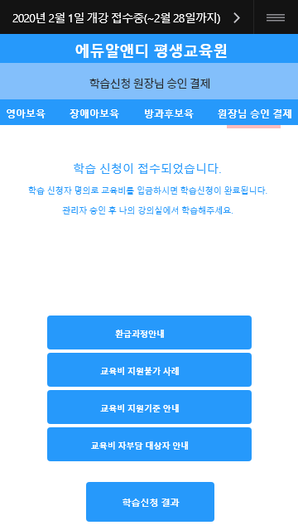
edr_v2/mobile/course/course_take_accept2.html
3
자부담 신청화면
특별직무 신청내역 : edr_v2/mobile/member/mypage01.html
자부담일 경우는 본인 신청내역만 확인 가능
2. 환급과정안내
edr_v2/mobile/guide/course_guide1.html
3. 교육비 지원불가 사례
edr_v2/mobile/guide/course_guide4.html
4. 교육비 지원기준안내
edr_v2/mobile/guide/course_guide2.html
5. 교육비 자부담 대상자 안내
edr_v2/mobile/guide/course_guide3.html
2
1

Slide 48
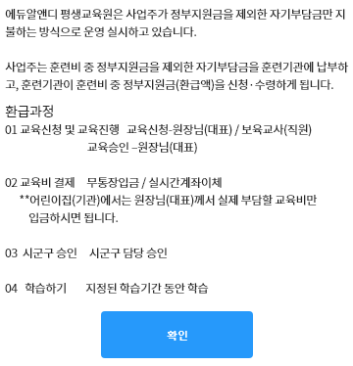
edr_v2/mobile/guide/course_guide1.html
1
2
3
환급과정안내
확인 : 이전페이지

Slide 49
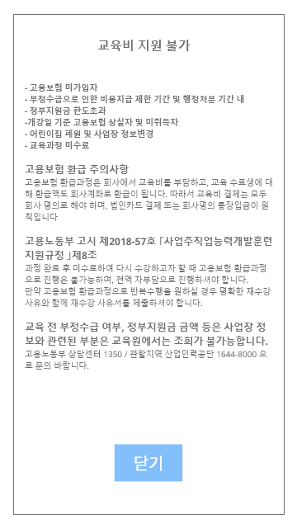
edr_v2/mobile/guide/course_guide4.html
1
2
3
교육비지원불가 사례
닫기 : 이전페이지

Slide 50
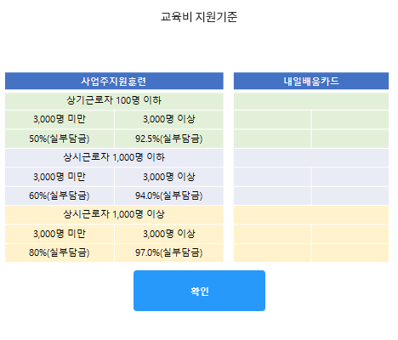
edr_v2/mobile/guide/course_guide2.html
1
2
3
교육비 지원기준 안내
닫기 : 이전페이지

Slide 51
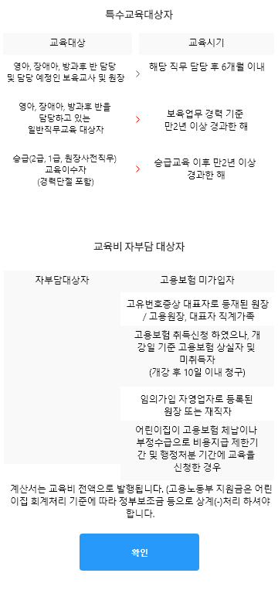
edr_v2/mobile/guide/course_guide3.html
1
2
3
교육비 자부담 대상자 안내
닫기 : 이전페이지

Slide 52
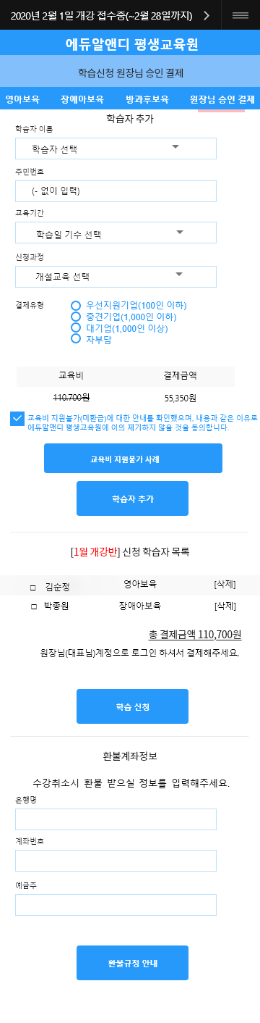
edr_v2/mobile/course/course_take.html
학습신청 원장님 승인결제
1. 교육비 지원불가 사례
edr_v2/mobile/guide/course_guide4.html
2. 학습자 추가 1-1 목록 생성
3. 학습신청
접수 확인 화면
edr_v2/mobile/course/course_take_accept.html
4. 환불정보는 필수입력사항은 아님
5. 환불규정안내
1
2
1-1
3
4
5

Slide 53
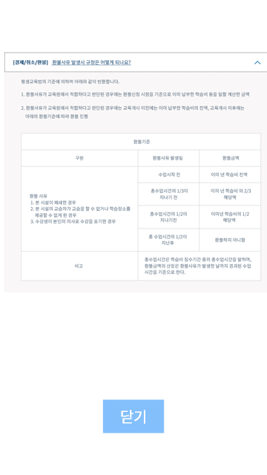
edr_v2/mobile/guide/refund.html
1
2
3
환불규정안내
닫기 : 이전페이지

Slide 54

edr_v2/mobile/course/normal_course.html
2
3
일반 보육교직원 특강목록
1. 무료과정만 오픈하므로 상세페이지 없이 바로 학습창 열림 edr_v2/mobile/class/play.Html 현재 콘텐츠 화면 100%일 때 화면이상 여부 확인 필요
1

Slide 55

edr_v2/mobile/class/play.html
1
2
3
학습창
학습창은 100% 화면으로 play

Slide 56
나의 강의실
학습 중 과정
학습 종료 과정
학습 이력 조회
1:1 문의

Slide 57
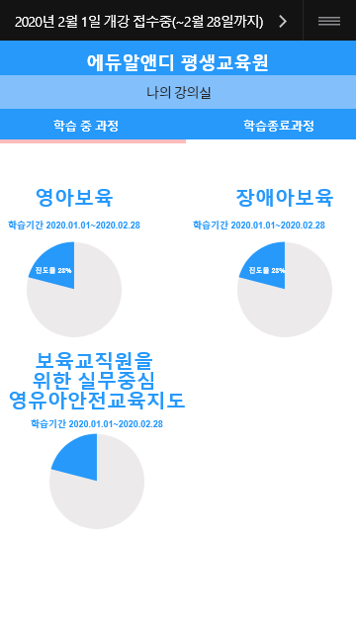
edr_v2/mobile/class/study_list.html
1
2
3
학습 중 과정 목록

Slide 58
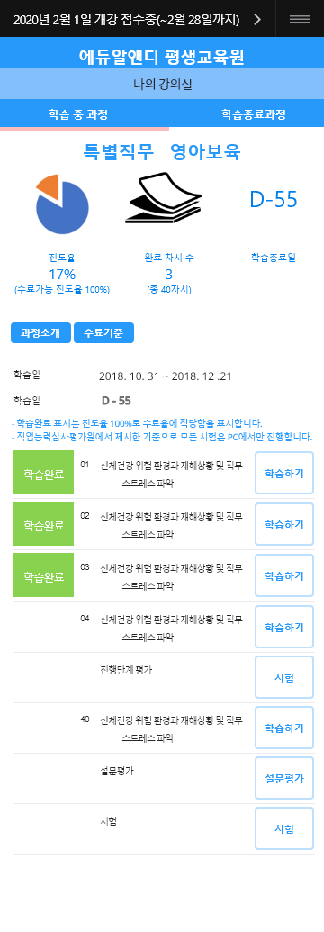
edr_v2/mobile/class/study_detail.html
3
학습하기
과정소개 layer팝업으로
edr_v2/mobile/class/class_guide.html
수료기준 layer팝업으로
edr_v2/mobile/class/finish_guide.html
2. 진도 100% 일 경우 학습완료 이미지 적용 (수료기준 80%일경우 각 차시 진도율 80%이상만 되면 학습완료 이미지 적용)
3. 학습하기 : edr_v2/mobile/class/play.html
4. 진도율 : 수료가능 진도율 표시(admin 등록된 내용) 현재 진도율
5. 완료 차시 수 : 학습완료이미지가 뜨면 차시수 개수 표시(전체 차시 자동으로 불러오기)
6. 학습종료일 : D-day로 표시
4
5
6
1
2
3

Slide 59
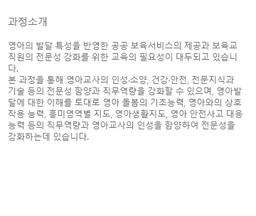
edr_v2/mobile/class/class_guide.html
1
2
3
과정소개 layer

Slide 60
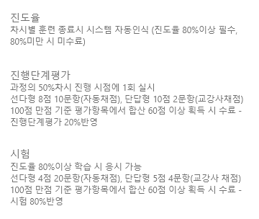
edr_v2/mobile/class/finish_guide.html
1
2
3
수료기준

Slide 61
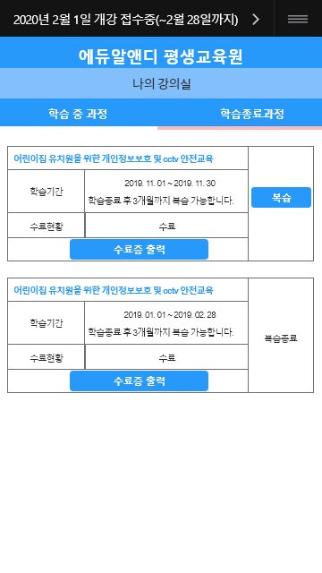
edr_v2/mobile/class/study_list.html
3
학습종료과정
복습 : edr_v2/mobile/class/play.html
수료증 출력 : 수료증 파일로 다운로드 가능하도록 함
복습기간 (특별직무 1년 / 일반직무 교육 3개월)이후는 복습 버튼 없음
1
2
3

Slide 62
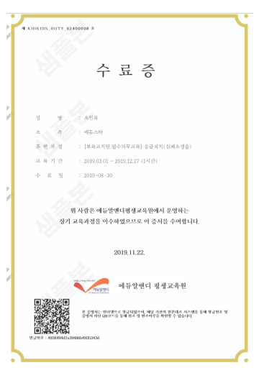
edr_v2/mobile/certificate/ certificate.html
1
2
3
수료증출력
Pdf파일로 출력

Slide 63
edr_v2/mobile/Index.html
1
2
3

Slide 64
edr_v2/mobile/Index.html
1
2
3

Slide 65
edr_v2/mobile/Index.html
1
2
3

Slide 66
edr_v2/mobile/Index.html
1
2
3

